Slide 1


Présentation du programme de compression de données par codage de Huffman (Python)
Lien GitHub :https://github.com/MouhebSabri/Projet-n-1-Algo
Mouheb SABRI

Slide 2
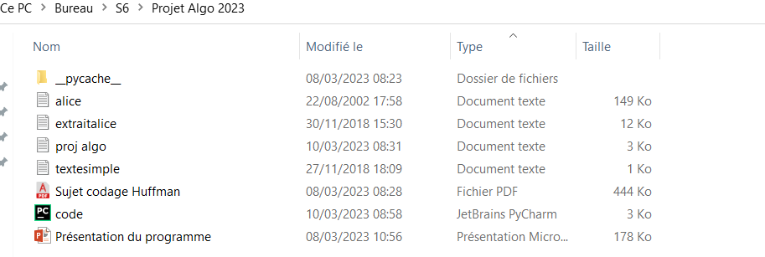
Décomposition fonctionnelle du programme
Lien GitHub :https://github.com/MouhebSabri/Projet-n-1-Algo
Mouheb SABRI
Class CharNode : . Chaque noeud contient un caractère, une fréquence et deux liens vers les noeuds gauche et droit de l'arbre.
La fonction get_alphabet : prend un texte en entrée et retourne un dictionnaire qui contient la fréquence de chaque caractère dans le texte.
La fonction get_sorted_char_nodes : prend en entrée le dictionnaire de fréquences des caractères et retourne une liste de nœuds triée par fréquence croissante
La fonction build_huffman_tree : prend en entrée une liste triée de noeuds ,construit un arbre de Huffman ( choissant la plus petite fréquence à chaque étape)elle retourne la racine de l'arbre.
La fonction build_encoding_table : prend en entrée la racine de l'arbre de Huffman et construit un dictionnaire qui associe à chaque caractère son code binaire correspondant.
La fonction encode_text : renvoyer le texte encodé en utilisant les codes binaires de chaque caractère.
La fonction pack_bits : prend en entrée une chaîne binaire et la découpe en octets de 8 bits, puis les convertit en entiers et les stocke dans une liste qui représente le texte compressé.
La fonction compress : compresser le texte et renvoie le texte compressé en bits.
La fonction compression_rate :calculer le taux de compression

Slide 3
Les mots clés Utilisées :
Lien GitHub :https://github.com/MouhebSabri/Projet-n-1-Algo
Mouheb SABRI
"cn " : est la fréquence de chaque objet stockée dans l'attribut "freq".
"sorted" : retourne une nouvelle séquence contenant les mêmes éléments, mais triés dans un ordre particulier
La fonction "lambda" :définir une fonction anonyme qui prend chaque objet "cn" de la liste "char_nodes" et retourne un tuple contenant les deux critères de tri
La fonction "ord()" : retourner le code ASCII de chaque caractère.
"inf" : raccourci pour "infini" en Python. Il représente une valeur plus grande que toutes les autres valeurs numériques possibles.
"zfill(8)" : ajoute des zéros à gauche de la chaîne de caractères pour qu'elle ait une longueur de 8 caractères, ce qui correspond à un octet en binaire.

Slide 4
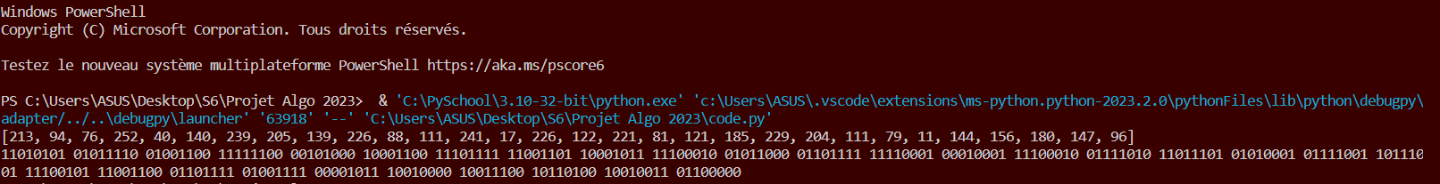
Le mode d’emploi du programme
Lien GitHub :https://github.com/MouhebSabri/Projet-n-1-Algo
Mouheb SABRI
Résultat dans le console :
1.exécuter mon PowerShell Windows (Run → Start Debugging)
2.indiquer le langage de programmation que le compilateur va compiler
3.Le compilateur affiche le résultat du texte compressé :
et puis un fichier.bin sera généré sur votre répertoire

Slide 5
Lien GitHub :https://github.com/MouhebSabri/Projet-n-1-Algo
Mouheb SABRI
Merci pour
Votre attention

